Slide 1
عصر الذكاء
الاصطناعي الوكيل
Hakam Data Studio
@HakamDataStudio
مؤتمر مايكروسوفت بيلد 2026
(Microsoft Build 2026)
(Agentic AI Era)
في باور بي آي ومايكروسوفت فابريك
(Power BI & Microsoft Fabric)
شرح كامل بالعربي
@HakamDataStudio
1

Slide 2
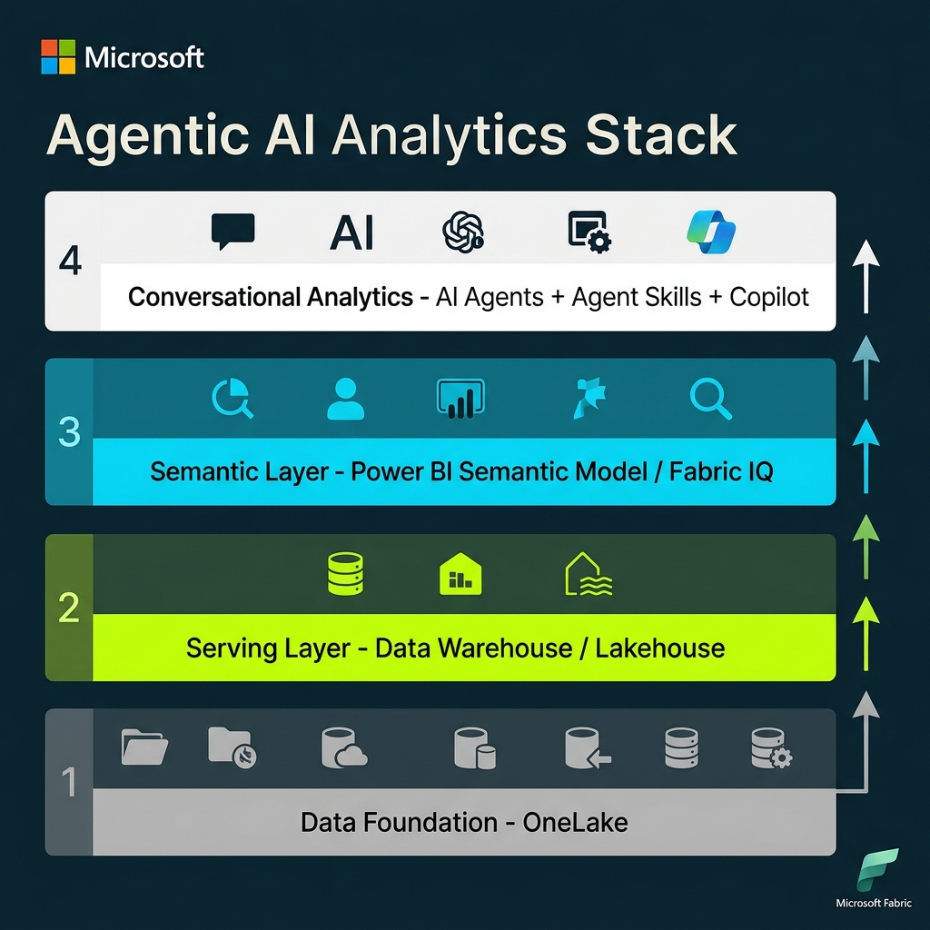
التطور: ثلاث مراحل وصلنا إلى عصر الوكلاء
(Evolution: From Dashboards to Autonomous AI Agents)
+20 سنة
المرحلة الأولى
(Dashboard Era)
لوحات ثابتة — الإنسان يسأل
والنظام يجاوب
2022-2025
المرحلة الثانية
(Copilot Era)
مساعد ذكي — يجاوب الأسئلة
بالكلام الطبيعي
2026 ←
المرحلة الثالثة
(Agentic AI Era)
وكيل مستقل — يخطط وينفذ
ويحقق الأهداف وحده
@HakamDataStudio
2

Slide 3
مؤتمر مايكروسوفت بيلد 2026 — ثلاثة تغييرات كبرى
(Microsoft Build 2026 — 3 Major Announcements)
01
02
03
🤖
🌐
🛒
مهارات الوكيل
(Agent Skills for Power BI)
تطبيقات فابريك
(Fabric Apps for Semantic Models)
متجر المهارات
(Skills for Fabric Marketplace)
بناء موديل أعمال كامل وتقارير
بالكلام الطبيعي أو لقطة شاشة
(Screenshot)
تطبيقات ويب أصيلة فوق موديل
الأعمال — بدون فريق تطوير
(No Dev Team Needed)
سوق متكامل لأدوات الوكلاء
الذكيين مع حوكمة كاملة
(Fully Governed)
✦ موديل الأعمال (Semantic Model)
✦ واجهة أمامية كاملة (Full Frontend)
✦ حزم جاهزة (Ready Packages)
✦ مقاييس الداكس (DAX Measures)
✦ نشر مباشر (Direct Publish)
✦ متوافق مع كل الوكلاء
✦ صفحات التقرير (Report Pages)
✦ مبني على الموديل (Model-Driven)
✦ حوكمة مؤسسية (Enterprise Gov.)
✦ نشر في الفابريك (Publish to Fabric)
✦ في أيام وليس أسابيع
✦ أمان كامل (Full Security)
@HakamDataStudio
3

Slide 4
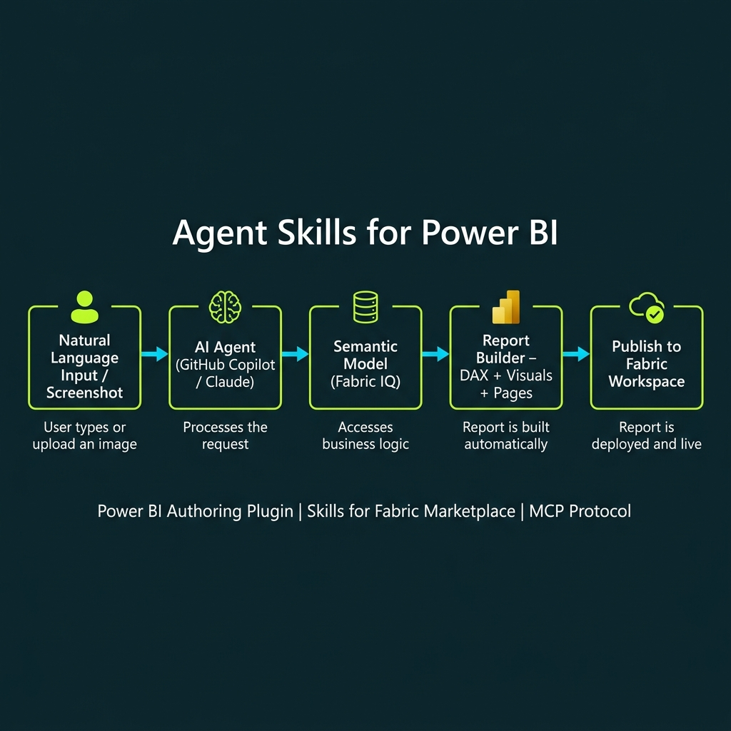
تدفق عمل مهارات الوكيل
مهارات الوكيل
(Agent Skills Workflow)
(Agent Skills for Power BI)
①
مدخل طبيعي (Natural Input)
نص أو لقطة شاشة (Text or Screenshot)
②
الوكيل الذكي (AI Agent)
يفهم المطلوب ويخطط
③
موديل الأعمال (Semantic Model)
يبني الجداول والعلاقات والداكس
④
بناء التقرير (Report Building)
صفحات ومرئيات وKPIs
⑤
نشر في فابريك (Publish to Fabric)
جاهز للاستخدام فوراً
@HakamDataStudio
4

Slide 5
تطبيقات فابريك (Fabric Apps for Semantic Models)
من موديل بيانات إلى تطبيق ويب كامل — بكلام طبيعي
قبل ❌ (Before Fabric Apps)
بعد ✅ (With Fabric Apps)
👨‍💻
مطور واجهة أمامية
(Frontend Developer)
🤖
وكيل ذكي واحد
(One AI Agent)
أسابيع من التصميم
يفهم طلبك بالكلام
⚙️
مطور خوادم
(Backend Developer)
🗄️
موديل أعمال جاهز
(Semantic Model)
API وقواعد البيانات
يستخدمه مباشرة
🎨
ديزاينر
(UX Designer)
→
💬
طلب طبيعي
(Natural Language)
تجربة المستخدم
تصف ما تريد فقط
🔗
واجهة برمجية
(API Integration)
🚀
تطبيق ويب كامل
(Fabric-native App)
ربط كل شي ببعض
جاهز ومنشور
⏰
3-6 أسابيع من الشغل
⚡
أيام وليس أسابيع
فريق كامل مطلوب
بدون فريق تطوير
@HakamDataStudio
5

Slide 6
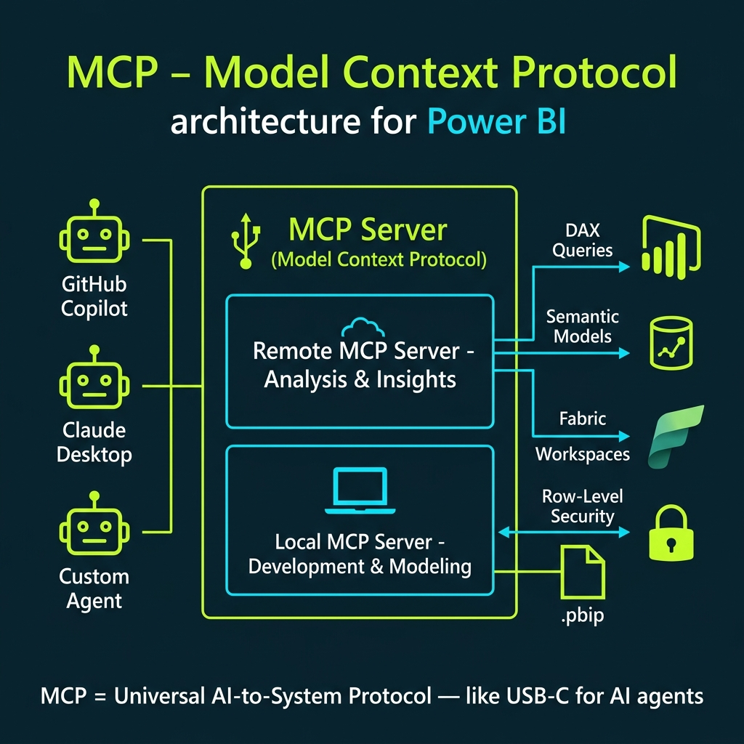
بروتوكول السياق النموذجي (MCP — Model Context Protocol)
زي USB-C للذكاء الاصطناعي — معيار توصيل موحّد (Universal AI Protocol)
خادم التحليل البعيد
(Remote Power BI MCP Server)
• يتصل بموديلات الأعمال المنشورة (Published Semantic Models)
• يولّد استعلامات داكس تلقائياً (Auto DAX Queries)
• يجاوب أسئلة بيانات بالكلام الطبيعي
• يحترم صلاحيات الأمان (Row-Level Security)
خادم التطوير المحلي
(Local Power BI Modeling MCP Server)
• يشتغل على ملفات المشروع المحلية (.pbip files)
• تغيير وعمليات جماعية (Bulk Operations)
• إنشاء مقاييس داكس (DAX Measures) تلقائياً
• يعمل مع بيئات التطوير (VS Code / Claude Desktop)
@HakamDataStudio
6

Slide 7
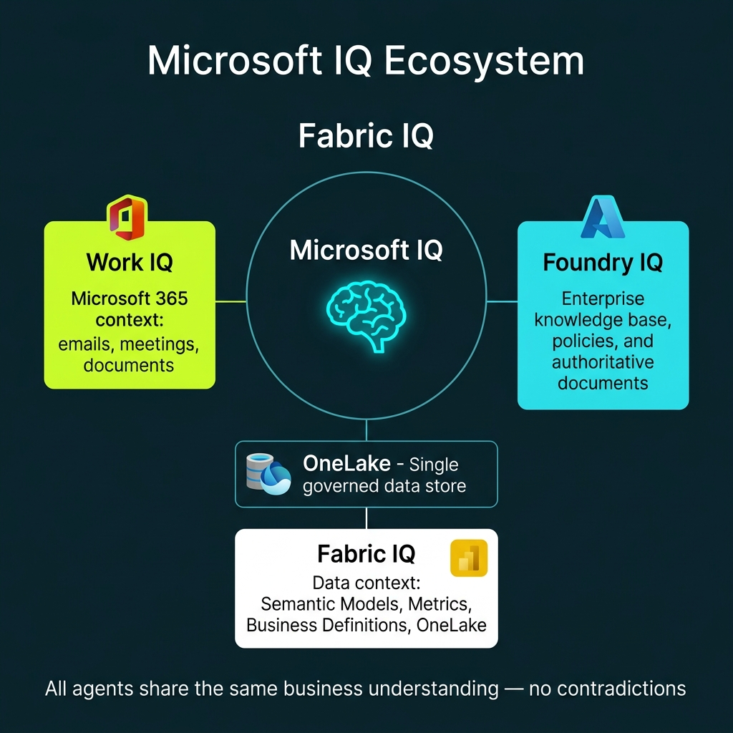
ذكاء فابريك (Fabric IQ)
منظومة مايكروسوفت آي كيو
طبقة الذكاء الدلالي للمنصة
(Microsoft IQ Ecosystem)
المشكلة
الذكاء الاصطناعي بدون سياق يخمّن
على أساس أسماء الجداول — وليس منطق الأعمال الحقيقي
الحل
ذكاء فابريك يوحّد المقاييس والعلاقات
وتعريفات الأعمال في طبقة واحدة مشتركة (Unified Semantic Layer)
النتيجة
كل الوكلاء يشتغلون على نفس فهم الأعمال
بدون تناقض أو أخطاء (No Contradictions)
Work IQ (M365)
Fabric IQ (Data)
Foundry IQ (Docs)
@HakamDataStudio
7

Slide 8
ماذا يعني هذا التطور عليك؟ (What Does This Mean for You?)
80%
تخفيض في الأعمال المتكررة
(Reduction in Repetitive Work)
∞
موديل الأعمال هو المهارة الأهم
(Semantic Model is King)
إنجازات 2026 من المؤسسات اللي طبّقت الأجنتس
الوكيل يكتب الداكس — لكن مين يبني الموديل الصح؟
↑
دور المحلل يتطور مش يختفي
(The Analyst Role Evolves)
🔒
الحوكمة صارت ميزة تنافسية
(Governance = Competitive Edge)
من تنفيذ المهام → الإشراف والجودة والاستراتيجية
المؤسسات ذات الحوكمة الجيدة ستكسب السباق
@HakamDataStudio
8

Slide 9
خلاصة الكلام (Summary)
01
مهارات الوكيل (Agent Skills for Power BI)
موديل أعمال + داكس + تقرير + نشر = وكيل واحد
بناء موديل أعمال كامل وتقارير بالكلام الطبيعي أو لقطة شاشة
02
تطبيقات فابريك (Fabric Apps for Semantic Models)
أيام بدل أسابيع — وكيل ذكي واحد يبني كل شي
تطبيق ويب أصيل فوق موديل البيانات — بدون فريق تطوير
03
بروتوكول السياق النموذجي (MCP Servers)
خادم بعيد للتحليل + خادم محلي للتطوير
جسر موحّد بين الوكلاء وأنظمة باور بي آي وفابريك
04
ذكاء فابريك (Fabric IQ)
Work IQ + Fabric IQ + Foundry IQ = Microsoft IQ
الطبقة الذكية الأساسية — كل الوكلاء يفهمون الأعمال بنفس الطريقة
@HakamDataStudio
9

Slide 10
عصر الذكاء الاصطناعي الوكيل
(Agentic AI Era)
ما جاء ليحل محلك — جاء ليضاعف قدرتك 🚀
✅
مهارات الوكيل
(Agent Skills)
✅
تطبيقات فابريك
(Fabric Apps)
✅
بروتوكول MCP
(MCP Protocol)
✅
ذكاء فابريك
(Fabric IQ)
اشترك في القناة وخلّي اللايك ❤️
@HakamDataStudio
@HakamDataStudio
10

